Slide 1




MEDIA PROJEKT
PILOT KVALITATIVNÍ NADSTAVBY
Zadavatelé výzkumu:
Realizátoři výzkumu:

Slide 2
MEDIA PROJEKT – historie a inovace
 | Počátek podzim 1992
 | 1994 oficiální měření – One Currency
 | 2006 přechod na CAPI – mezi prvními v Evropě
 | 2018 začlenění podílu CAWI
 | 2020 pandemie Covid – CAPI S2S (screen to screen)
 | 2022 systém CATI + fúze
 | 2023 tiskový GRP
 | 2026 pasivní systém měření Eyemeter

Slide 3

MEDIA PROJEKT – současnost
hlavní zdroj informací o čtenostech, cílových skupinách, součtenosti a technologiích jednotná měna pro tiskový trh hlavní nástroj pro obchod a marketing poskytuje velkou šíři informací o distribuci zásahu, kvalitě zásahu, počtu kontaktů, času stráveného s titulem

Slide 4

MEDIA PROJEKT – v kontextu dalších médií
Print: deklarace založená na paměťové stopě, doplněno o pasivní měření pomocí záznamu videa TV: elektronické měření prostřednictvím peoplemetrů a mobilní aplikace (audiomatching) Rádio: postupný přechod na nedeklarativní pasivní měření pomocí technologie adMeter Online: kombinace site-centric a user-centric měření

Slide 5
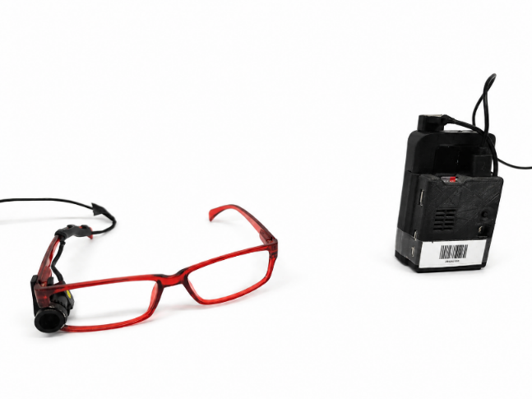
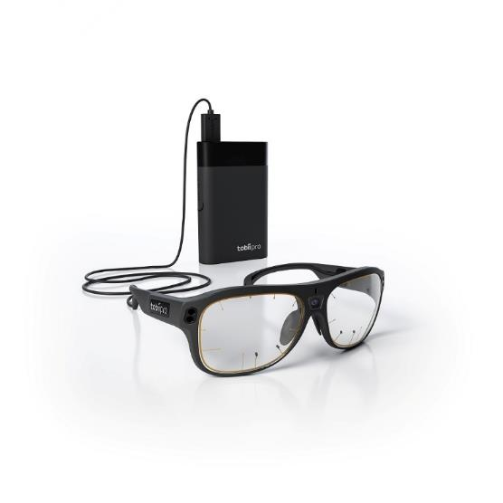
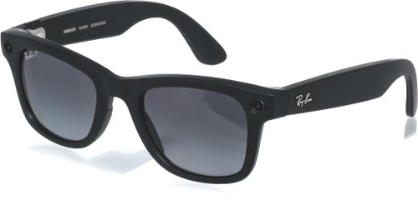
ZAŘÍZENÍ PRO ZÁZNAM VIDEA
MEDIAN Eyemeter
RayBan Meta
Brýle s oční kamerou
i v podobě samostatné nasazovací kamery pro čtenáře s vlastními brýlemi

Slide 6
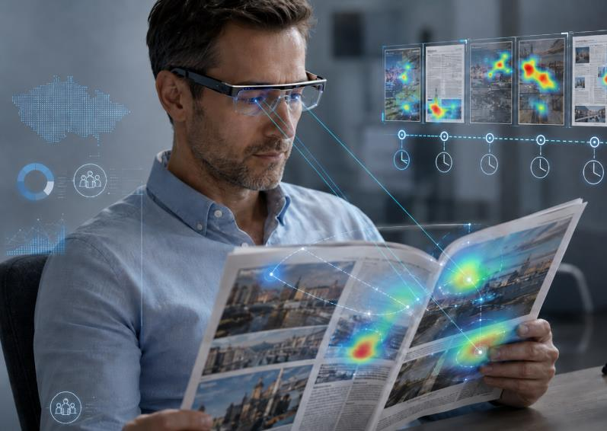
MEDIA PROJEKT – kvalitativní nadstavba
Technologie MEDIAN Eyemeter co lidé skutečně čtou kdy a kde čtou jak dlouho čtou stránku po stránce, článek po článku, inzertním sdělení Technologie brýlí s oční kamerou doplňuje míru soustředění na: jednotlivé články reklamní sdělení tisk celkem

Slide 7
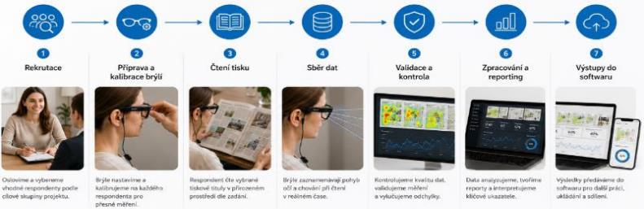
MEDIA PROJEKT – pilot kvalitativní nadstavby
Parametry 80 respondentů v přirozeném prostředí, vybaveno technologií Eyemeter 20 respondentů v laboratorních podmínkách vybavených oční kamerou duben – září 2026
Pilot přináší naměřené (nikoliv dotázané) informace: přesné údaje o čtenosti tisku, článků, vnímání inzerce počet kontaktů délka četby počet přečtených stránek míru fokusace (soustředění) na tisk v porovnání se sociálními sítěmi

Slide 8
KVALITATIVNÍ PILOT – předběžná zjištění
muži čtou o něco déle než ženy spokojenost čtenářů s obsahem tisku je vysoká, obvykle 8-10 / 10 o něco více jsou spokojeny ženy spokojenost s obsahem roste se vzděláním medián času stráveného na jedné stránce je 11 vteřin, což platí pro obsahové i reklamní stránky získaná data o délce čtení a dalších parametrech jsou blízká deklarativním datům zjišťovaným pro výpočet GRP

Slide 9
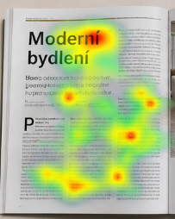
MEDIA PROJEKT – využití kvalitativní nadstavby
unikátní a inovativní technologický přístup umožní zpřesnit výpočet tiskového GRP posouvá tiskový GRP k využití pro obchodování tisku, umožní změřit (kvantifikovat) počet doručených sdělení tisk se díky této technologii přibližuje způsobům měření využívaných v ostatních mediatypech
komplexní softwarová podpora (analýzy, plánování) v softwarech, které trh zná a používá

Slide 10

Děkujeme za pozornost a těšíme se na další spolupráci

